Slide 1




人教版高中化学高二年级选择性必修二
第二章 分子结构与性质
第二节 分子的空间结构

Slide 2
杂化轨道理论
1.通过杂化轨道理论的学习，能从微观角度理解中心原子的杂化类型对分子空间结构的影响。
2.通过杂化轨道理论的学习，掌握中心原子杂化轨道类型判断的方法，建立分子空间结构分析的思维模型。

Slide 3
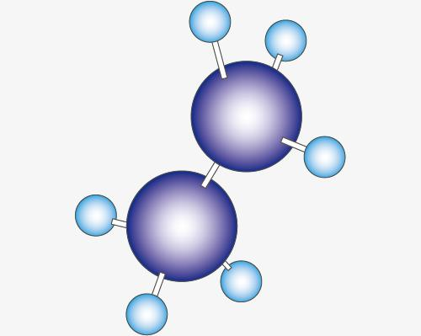
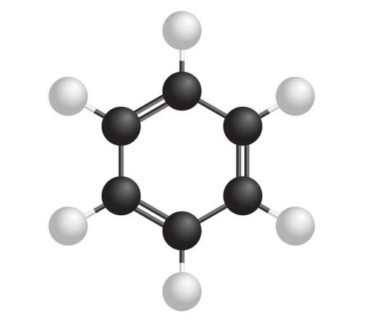
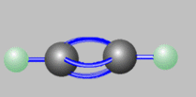
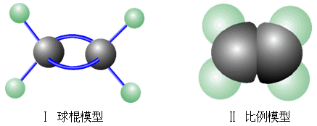
C₂H₂、C₂H₄、C₂H₆、苯分子中碳原子的空间构型如何？
直线形
平面三角形
四面体形
平面六边形
注意：多中心原子的分子，中心原子孤电子对的计算公式不适合。

Slide 4
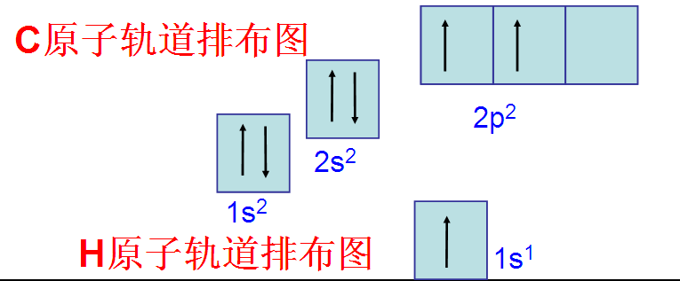
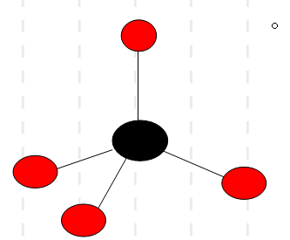
【思考与讨论】
写出碳原子的核外电子排布图，思考为什么碳原子与氢原子结合形成CH₄，而不是CH₂ ？
按照我们已经学过的价键理论，甲烷的4个C — H单键都应该是σ键，然而，碳原子的4个价层原子轨道是3个相互垂直的2p 轨道和1个球形的2s轨道，用它们跟4个氢原子的1s原子轨道重叠，不可能得到正四面体构型的甲烷分子。
如何解决这一矛盾，鲍林提出了杂化轨道理论。

Slide 5
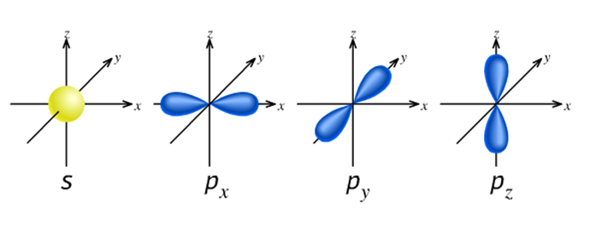
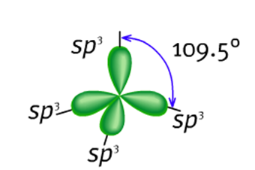
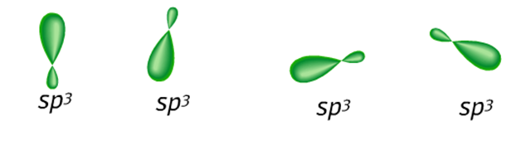
激发
↑
↑
↑
↑
C
↑ ↓
↑
↑
1s²2s²p²
激发态
杂化
基态
由1个s轨道和3个p轨道混杂并重新组合成4个能量与形状完全相同的轨道。我们把这种轨道称之为 sp³杂化轨道。
↑
↑
↑
↑
sp³杂化轨道
为了四个杂化轨道在空间尽可能远离，使轨道间的排斥最小，4个杂化轨道的伸展方向成什么立体构型?
正四面体

Slide 6
杂化轨道理论:
杂化：在形成分子（化学键）时，由于原子的相互影响，若干不同类型能量相近的原子轨道混合起来，重新组合成一组新轨道的过程。
杂化轨道：杂化所形成的轨道
说明：
1）杂化前后轨道数目不变
2）杂化后轨道成分、能量、形状、方向发生改变
3）杂化轨道之间要满足最小排斥最大夹角原理（使相互间排斥力最小）
4）杂化轨道只容纳孤电子对和形成σ键
5）未参与杂化的P轨道可用于形成π键
常见杂化类型：sp、sp²、sp³

Slide 7
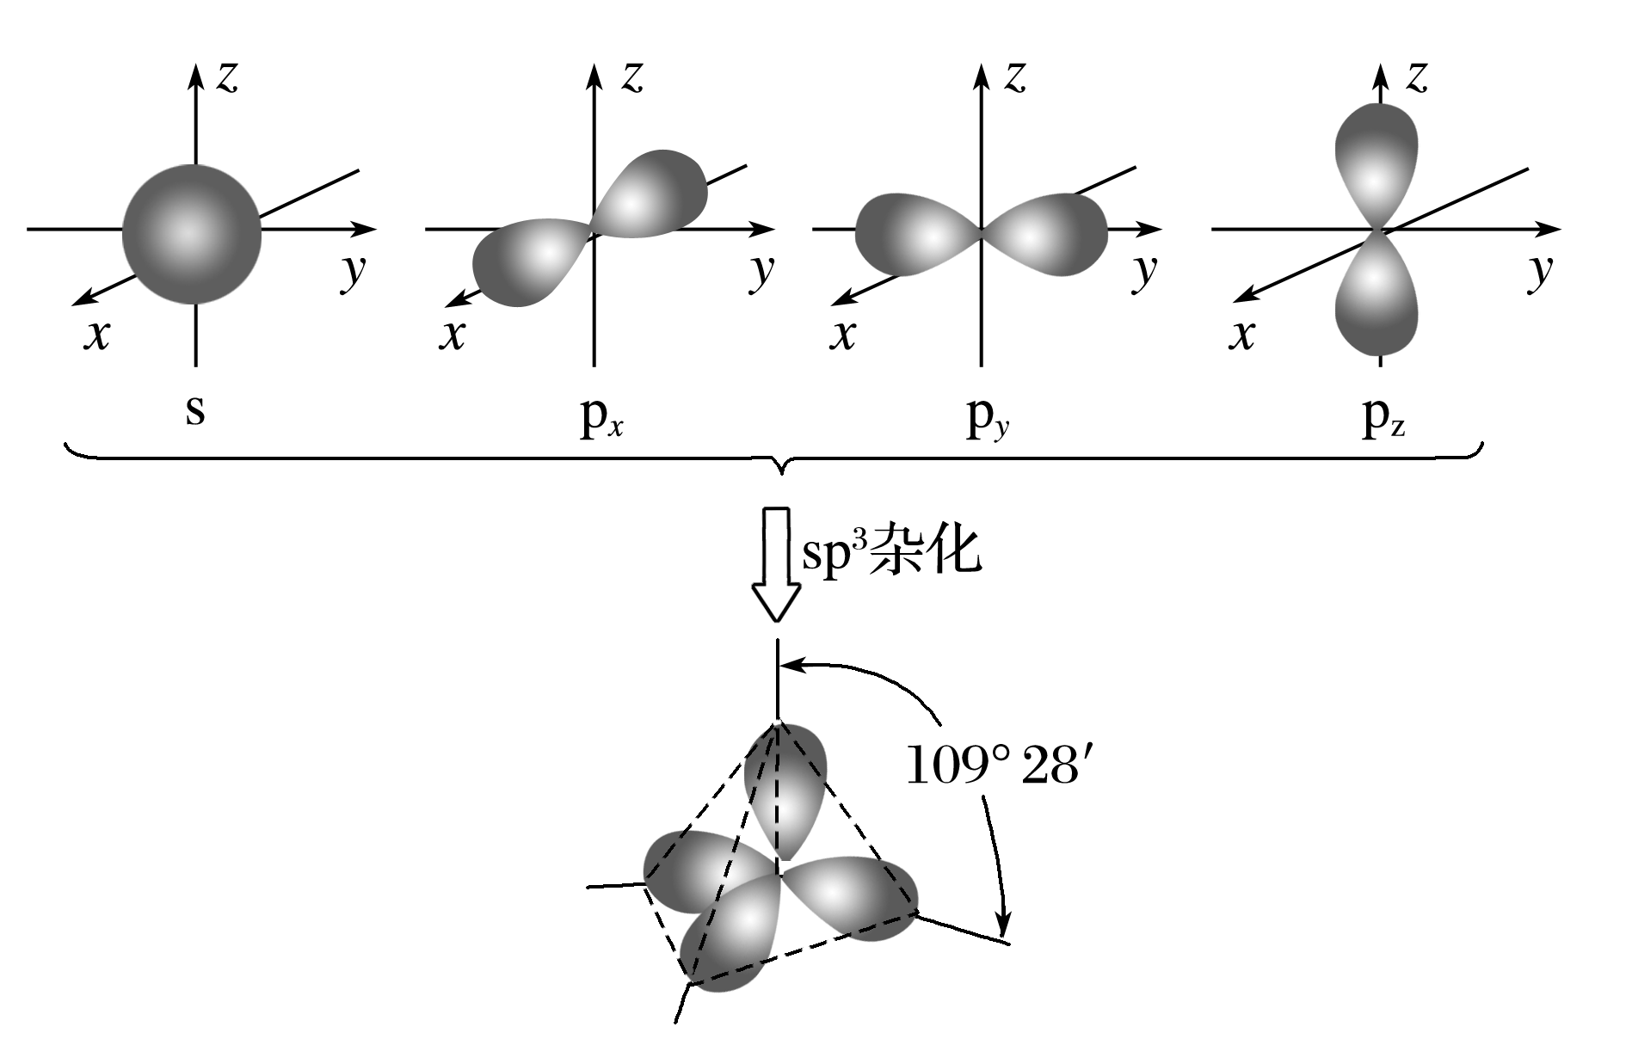
(1)sp³杂化轨道——正四面体形
sp³杂化轨道是由 ns轨道和
np轨道杂化而成，每个sp³杂化轨道都含有 和 的成分，sp³杂化轨道间的夹角为
，空间结构为正四面体形。如右图所示。
1个
3个
109°28′

Slide 8

CH₄的成键过程
z
z
z
z
z
y
y
y
y
x
x
x
x
碳原子sp³杂化轨道的形成过程
sp³杂化轨道由1个s轨道和3个p轨道杂化而得到四个sp³杂化轨道，轨道数目不变，
但能量、空间分布均一化。四个杂化轨道在空间分布呈正四面体，互成109º28′

Slide 9

sp³杂化
杂化轨道数
AB₂: H₂O、H₂S、NH₂⁻
4
2+2
AB₃: NH₃、PCl₃、NF₃、H₃O⁺
1+3
4
AB₄: CH₄、SiF₄、NH₄⁺、SO₄²⁻、PO₄³⁻、SiO₄⁴⁻
4
0+4
BF₃与NH₃、PCl₃、NF₃，都是AB₃型，为什么BF₃形成平面三角形结构呢？

Slide 10

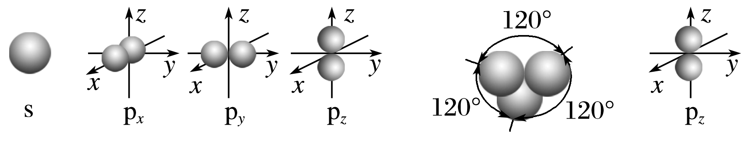
(2)sp²杂化轨道——平面三角形
sp²杂化轨道是由 ns轨道和 np轨道杂化而成的，每个sp²杂化轨道含有 和 成分，sp²杂化轨道间的夹角都是120°，呈平面三角形，如下图所示。
1个
2个

Slide 11
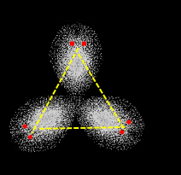
sp²杂化
↑
↑ ↓
↑
↑
↑
2s
2p
激发态
杂化
B的基态
F
BF₃
↑
↑
↑
p
sp² 杂化轨道
F
F
价层电子对数
杂化轨道数
AB₂: SO₂、O₃、CH₂=CH₂
3
3
AB₃: BF₃、BCl₃、CH₂O、SO₃、NO₃⁻、CO₃²⁻
3
3

Slide 12
C₂H₄的成键过程
z
z
z
z
z
y
y
y
y
x
x
x
x
碳原子sp²杂化轨道的形成过程
sp²杂化轨道由1个s轨道和2个p轨道杂化，得到三个sp²杂化轨道，杂化前后轨道数目不变，但能量、空间分布均一化。三个杂化轨道在空间分布是在同一平面上，互成120º

Slide 13
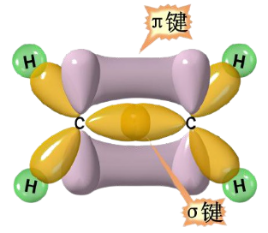
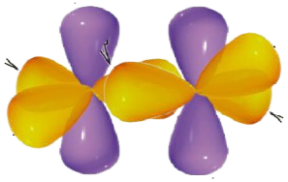
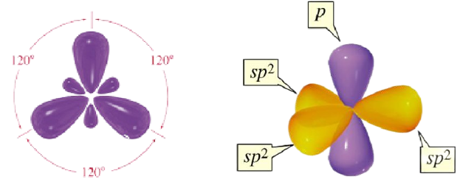
↑
↑
激发
↑
↑
↑
↑ ↓
↑
C
1s²2s²p²
基态
激发态
sp²杂化
↑
↑
↑
↑
π键
未参与杂化的p_{z}轨道垂直于三个杂化轨道的平面
成键
sp²杂化轨道
σ键
π键

Slide 14

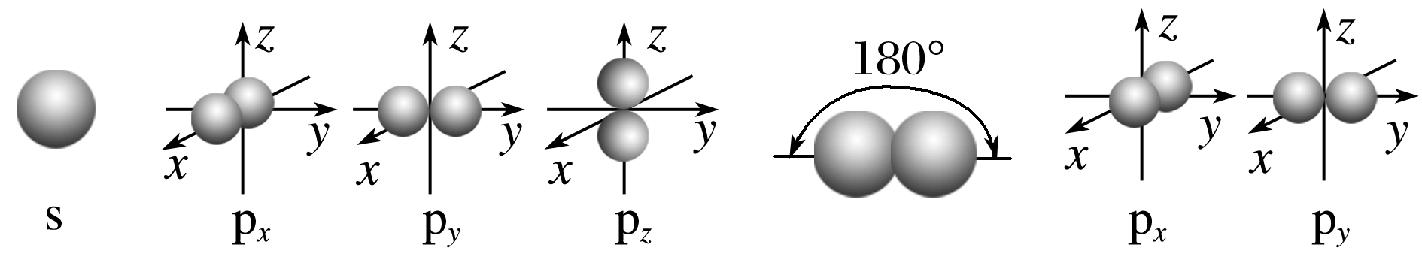
BeCl₂中Be原子价电子排布为2s²，最外层只有2个已成对电子，为什么能和2个氯原子成键且形成直线形结构呢？
(3)sp杂化——直线形
sp杂化轨道是由 ns轨道和 np轨道杂化而成的，每个sp杂化轨道含有 和 的成分，sp杂化轨道间的夹角为180°，呈直线形，如下图所示。
1个
1个

Slide 15
课堂小结
判断中心原子杂化轨道类型的三种方法
(1)根据杂化轨道数目判断
杂化轨道只能用于形成σ键或者用来容纳未参与成键的孤电子对，而两个原子之间只能形成一个σ键，故有下列关系：杂化轨道数目＝价层电子对数目＝σ键电子对数目＋中心原子的孤电子对数目，再由杂化轨道数目确定杂化类型。
杂化轨道数目 | 2 | 3 | 4
杂化类型 | sp | sp² | sp³

Slide 16
(2)根据杂化轨道的空间分布判断
①若杂化轨道在空间的分布为正四面体或三角锥形，则中心原子发生sp³杂化。
②若杂化轨道在空间的分布呈平面三角形，则中心原子发生sp²杂化。
③若杂化轨道在空间的分布呈直线形，则中心原子发生sp杂化。
(3)根据杂化轨道之间的夹角判断
①若杂化轨道之间的夹角为109°28′，则中心原子发生sp³杂化。
②若杂化轨道之间的夹角为120°，则中心原子发生sp²杂化。
③若杂化轨道之间的夹角为180°，则中心原子发生sp杂化。
有机物分子中碳原子杂化类型的判断方法：饱和碳原子均采取sp³杂化；连接双键的碳原子均采取sp²杂化；连接三键的碳原子均采取sp杂化。

Slide 17
杂化轨道数
=中心原子孤对电子对数＋中心原子结合的原子数
=中心原子的价层电子对数
代表物 | 杂化轨道数 | 杂化轨道类型 | VSEPR模型名称 | 分子的空间构型
CO₂
CH₂O
CH₄
SO₂
NH₃
H₂O
0+2=2
sp
直线形
直线形
0+3=3
sp²
平面三角形
平面三角形
0+4=4
sp³
正四面体形
正四面体形
1+2=3
sp²
平面三角形
V形
1+3=4
sp³
四面体形
三角锥形
2+2=4
sp³
四面体形
V形

